Slide 1
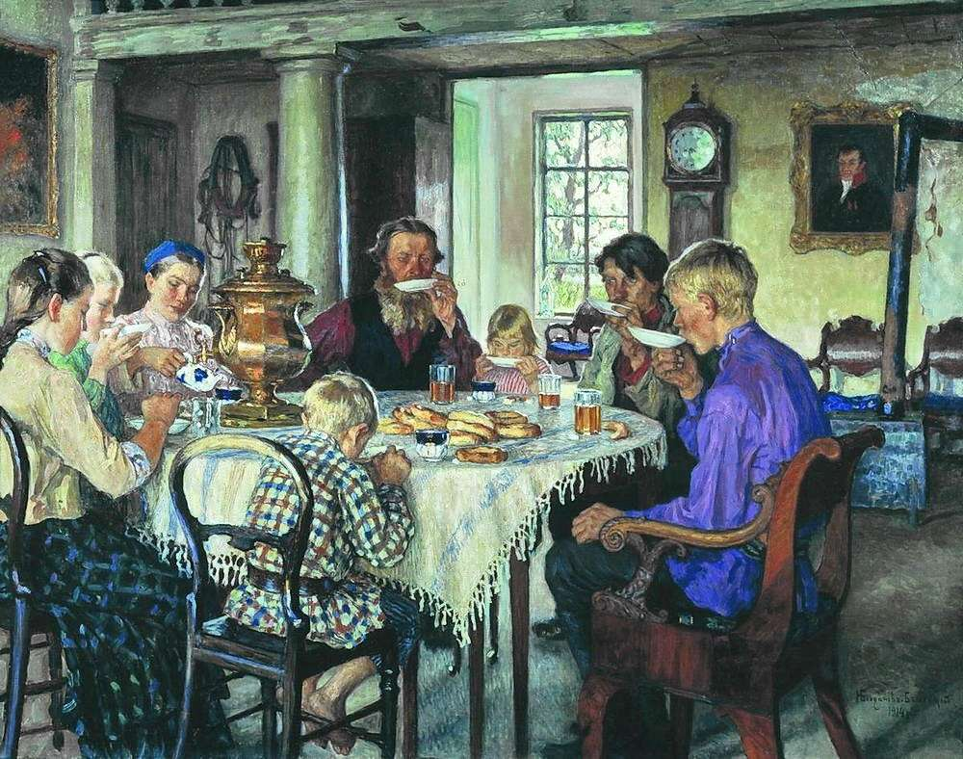
Традиции русского чаепития на Руси

Slide 2
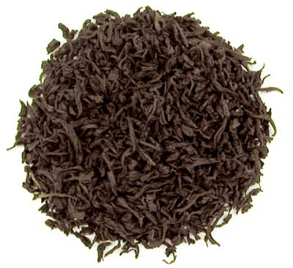
Чай - самый распространённый и самый любимый напиток во всех странах мира. На Востоке он был известен с глубокой древности. На Руси многие столетия о чае ничего не знали - пили квасы, сбитни, взвары, травяные настои, меды, а чаёвничать начали лет 300 назад. Но никто уже и не помнит о том, что чай - чужак, иностранец. Он настолько прижился в России, что мы считаем его своим национальным, исконно русским напитком.

Slide 3
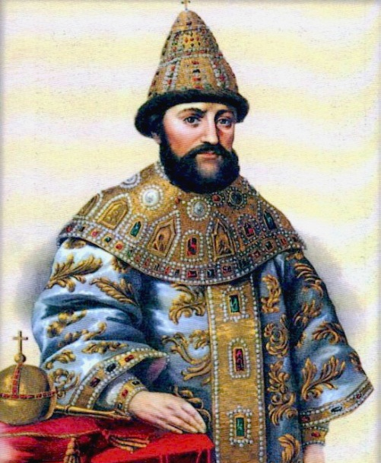
Чай пить - не дрова рубить!
Впервые чай вторгся в нашу жизнь в 1638 году,
когда русский посол Стариков привёз от монгольского
хана Алтына в подарок
государю Михаилу Федоровичу 4 пуда
чайного листа.
Не зная, как его употребить, царские повара поначалу пытались варить из него суп! Царю и боярам пришёлся по вкусу новый напиток, ибо было замечено, что он «отвращает от сна» во время долгих церковных служб и утомительного сидения в боярской Думе.

Slide 4
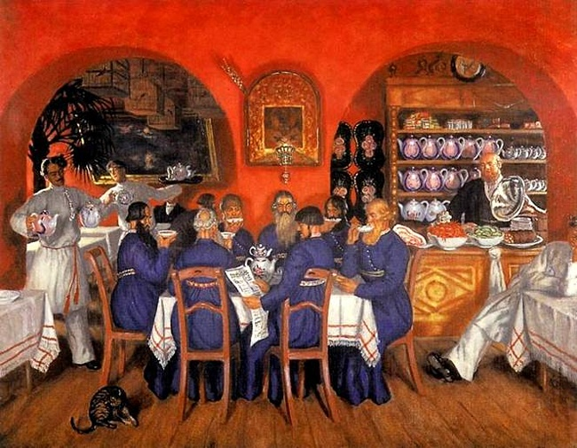
За чаем - не скучаем!
Только в начале ХVIII века чай прочно вошёл в русский быт и стал национальным напитком. Само чаепитие являлось не просто утолением жажды, а своеобразным проявлением общественной жизни. За чаем решались семейные дела, заключались торговые сделки и брачные союзы. Вот уже три столетия на Руси не обходится без чая ни одна встреча друзей, ни одно семейное торжество.

Slide 5
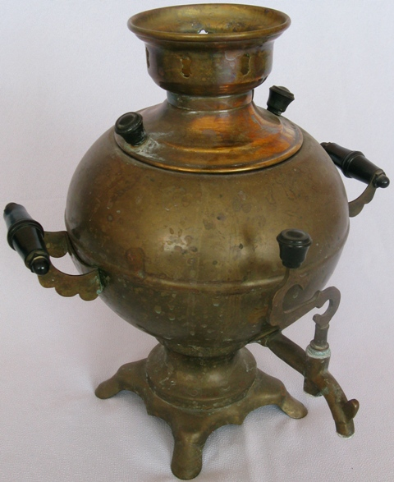
Самовар кипит - уходить не велит!
Непременный атрибут русского чайного стола - самовар.
Самовар стал символом добра и
домашнего уюта.
Дети получали знания,
впитывали традиции и учились
говорить и слушать у самовара.
Положено, чтобы чай разливала хозяйка, и только в случае крайней необходимости это действо доверяется старшей дочери.

Slide 6
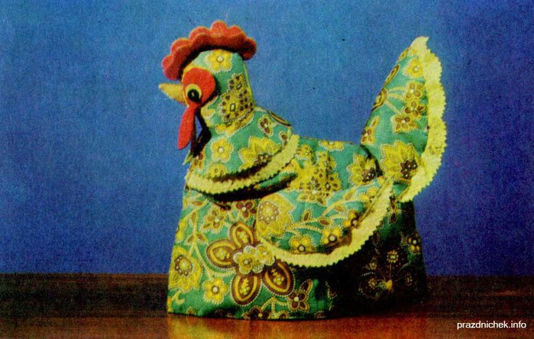
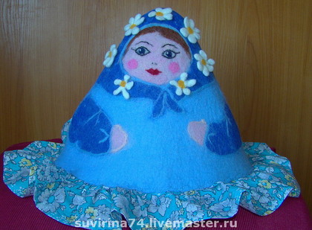
Чай пьешь - до 100 лет проживешь!
Ещё один атрибут русского чаепития - специальные грелки, которыми накрывают заварочный чайник. Сшитые из плотного материала колоритные петухи или куклы-матрёшки по-настоящему украшают стол.

Slide 7
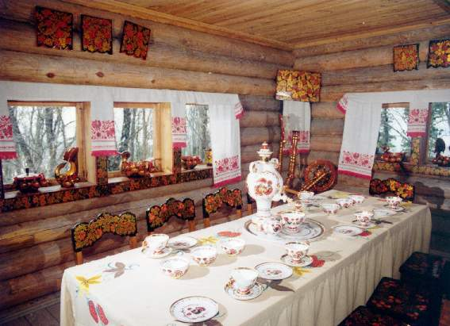
Особая гордость хозяйки - чайный сервиз, которые она достаёт из буфета по особо торжественным случаям. При сервировке праздничного стола для чаепития его положено накрывать красивой скатертью.

Slide 8
Свод правил русской чайной церемонии:
1. Русское чаепитие проводится в гостиной, на веранде или на открытом воздухе. Нежелательно проведение чаепития в столовой или на кухне.
2. Чай к чаепитию подается крепко заваренным, в заварочном чайнике. Непосредственно в чашках чай разбавляется кипятком.
3. Кусковой сахар и лимон подавать к чаю нужно обязательно, каждый сам добавляет их в чай по вкусу.
4. Чай пьётся из чашек с блюдцами.

Slide 9
5. Если к чаю приглашены дети, то в идеале для них должен быть сервирован отдельный столик, с гораздо менее строгими правилами поведения.
6. Русское чаепитие сопровождается обильными закусками. В принципе, из-за чайного стола каждый участник чаепития должен вставать сытым.
7. К столу могут быть поданы добавки к чаю, способные изменить его аромат и вкус по усмотрению каждого гостя. Такими добавками могут быть травы, свежие или сушеные ягоды и фрукты, сладкие настойки.
8. Главное в русском чаепитии — это разговор. Поэтому приглашайте к чаю только тех людей, которые в этот разговор впишутся!

Slide 10
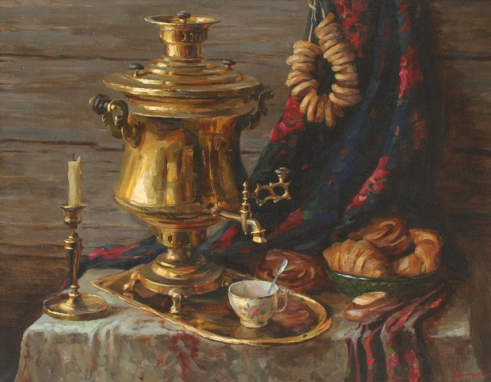
Приятного чаепития!

